Slide 1
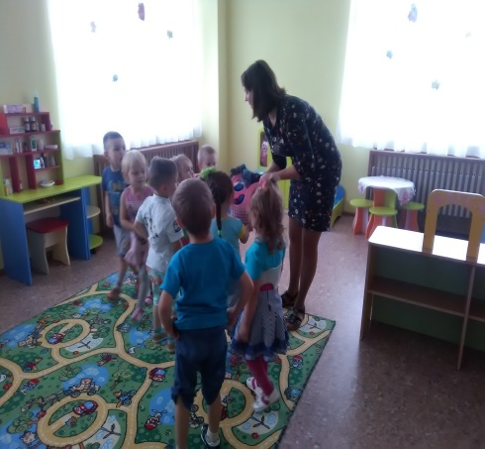
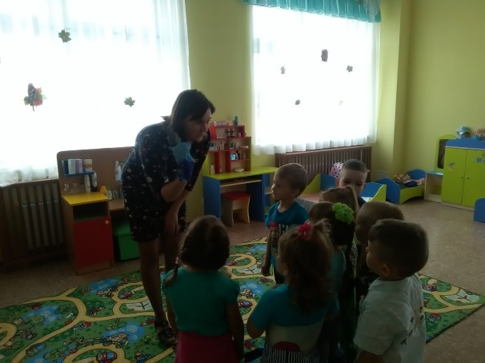
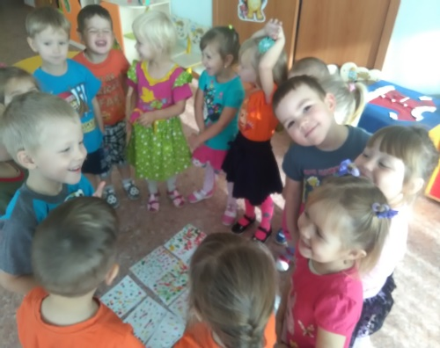
Подвижная игра как средство в развитии у детей (3-4 лет) представления о множестве

Slide 2
Множество – это совокупность элементов, которые воспринимаются как единое целое. Множество состоит из элементов. Множество ассоциируется с понятием группа. Чем больше элементов во множестве, тем множество мощнее. Содержание психолого – педагогического сопровождения раздела ФЭМП тематического блока «Количество» Овладение умениями понимать множества (один много) предметов, сравнивать множества по количеству входящих в них элементов без счета

Slide 3
Подвижная игра «В лес за грибами» Цель игры: формировать у детей представления о количестве предметов «один - много», активизировать в речи детей слова «один, много». Ход игры: приглашаем детей в лес за грибами, уточняем, сколько грибов на поляне (много). Предлагаем сорвать по одному. Спрашиваем у каждого ребенка, сколько у него грибов. Давайте сложим все грибы в корзинку. Сколько ты положил, Саша? Сколько ты положил, Миша? Сколько стало грибов в корзинке? (много) . Сколько грибов осталось у вас? (ни одного) .

Slide 4
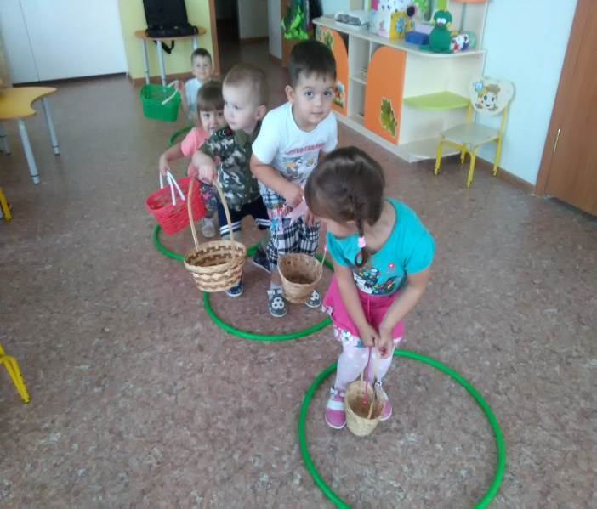
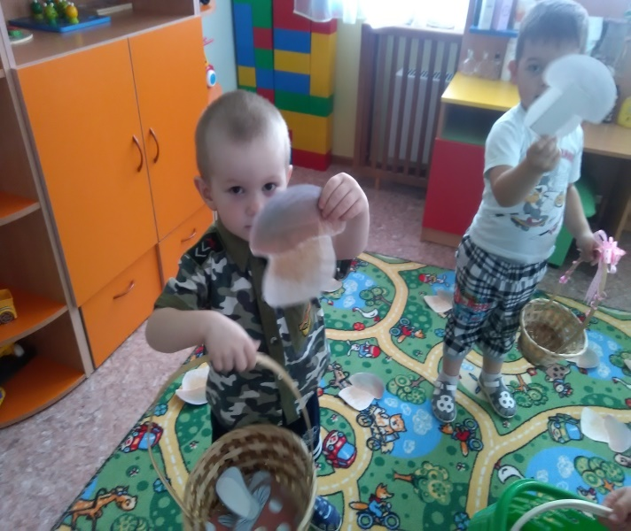
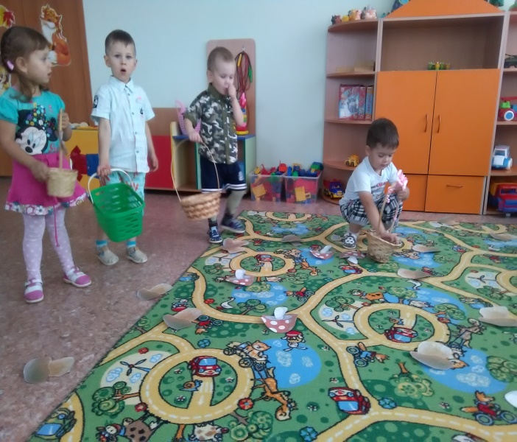
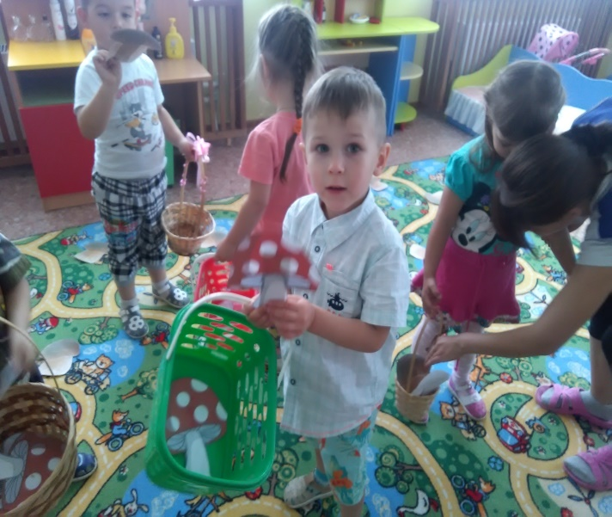
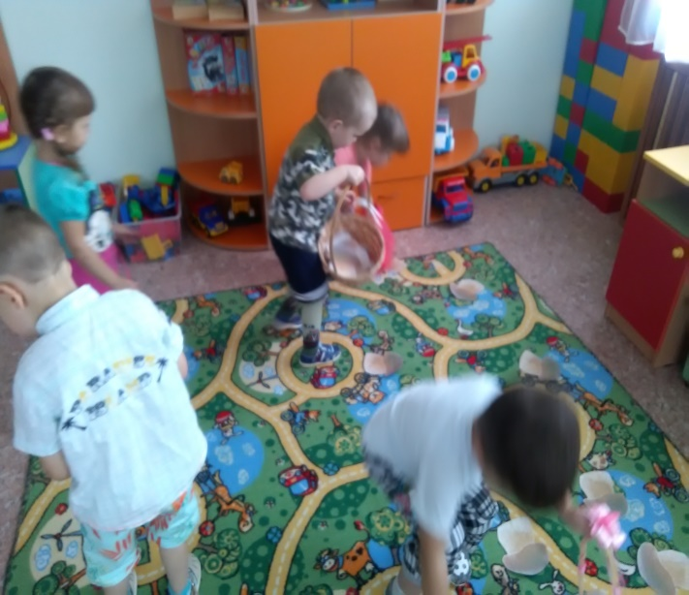

Slide 5
«Зайка в гостях» Цель игры: формировать у детей представления о количестве предметов «один - много», «мало», «ни одного» активизировать в речи детей слова «один, много».

Slide 6
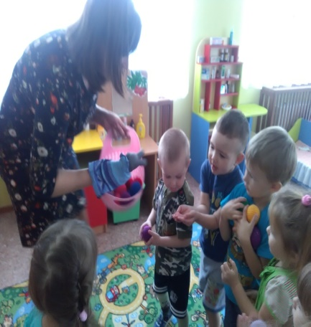

Slide 7
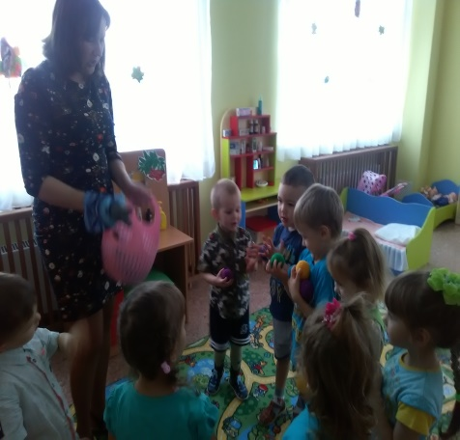

Slide 8
